Slide 1







第三节
第九章
偏 导 数
一、 偏导数概念及其计算
二 、高阶偏导数
机动 目录 上页 下页 返回 结束

Slide 2
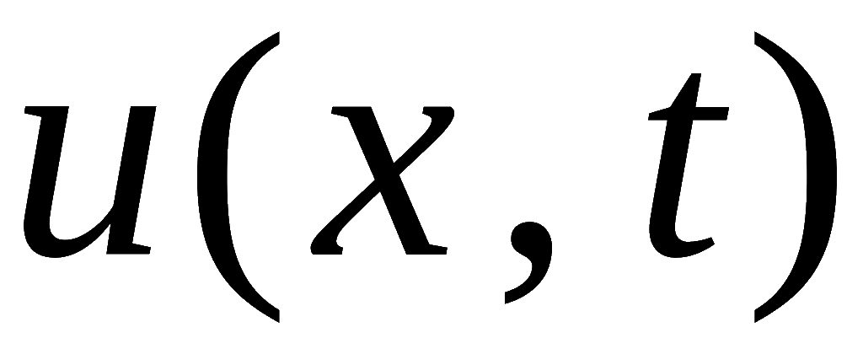
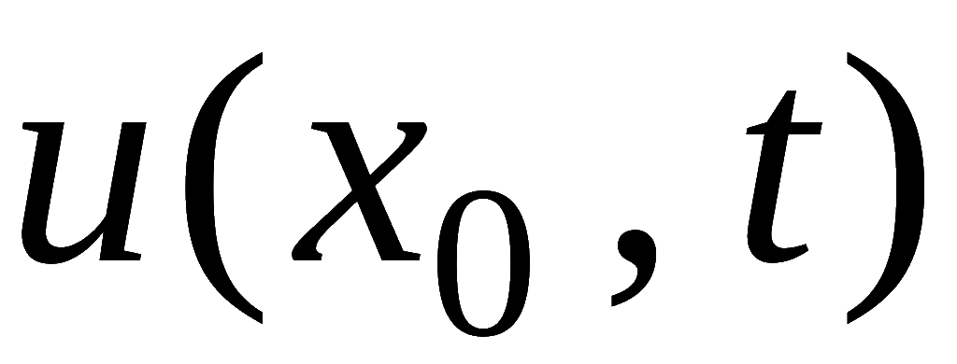






一、 偏导数定义及其计算法
引例:
研究弦在点 x₀ 处的振动速度与加速度 ,
就是
将振幅
中的 x 固定于
x₀ 处,
求
关于 t 的
一阶导数与二阶导数.
机动 目录 上页 下页 返回 结束

Slide 3


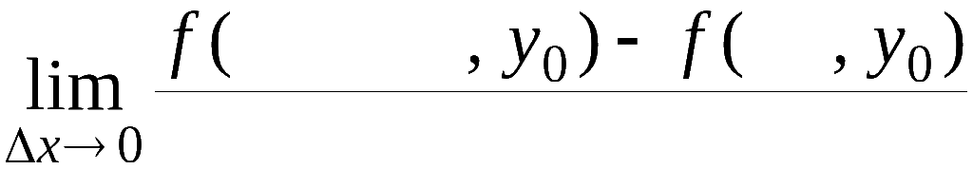




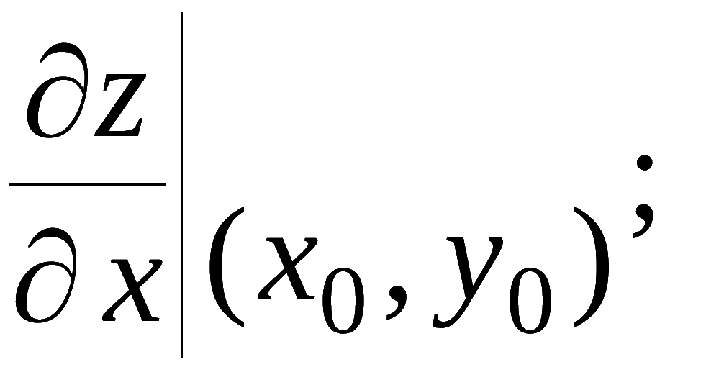
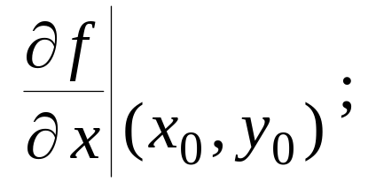
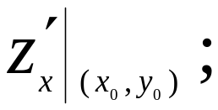
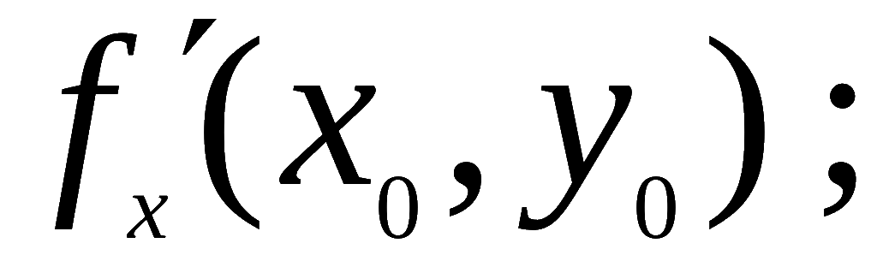

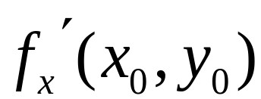
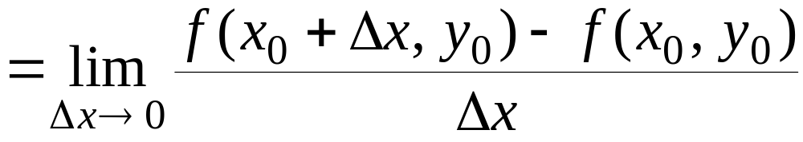
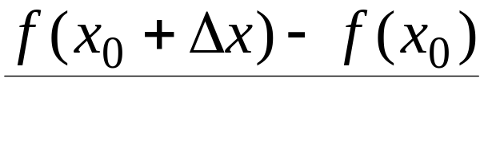
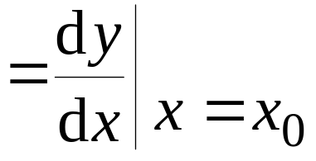

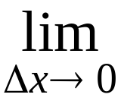
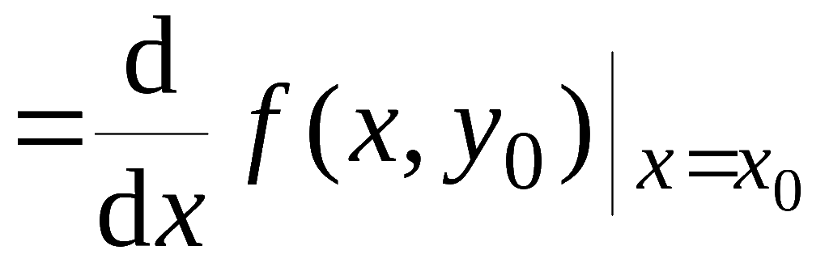

定义1.
设函数
在点
的某邻域内
极限
存在,
则称此极限为函数
的偏导数，记为
注意:
机动 目录 上页 下页 返回 结束

Slide 4




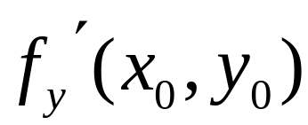
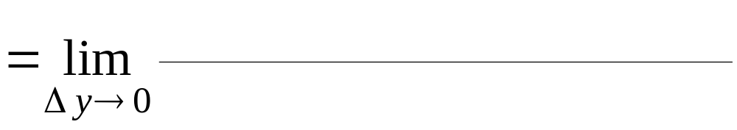

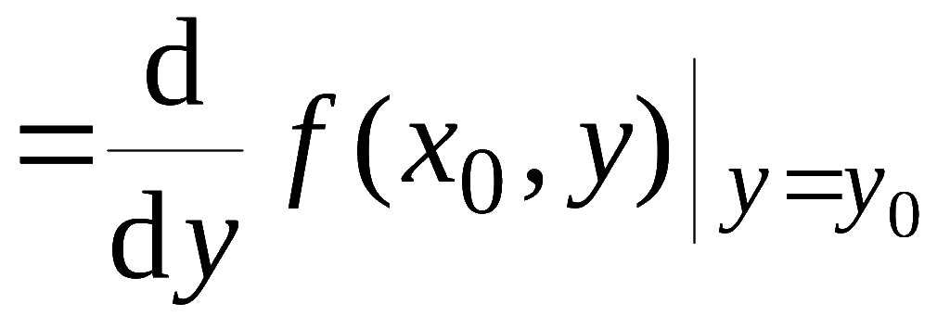
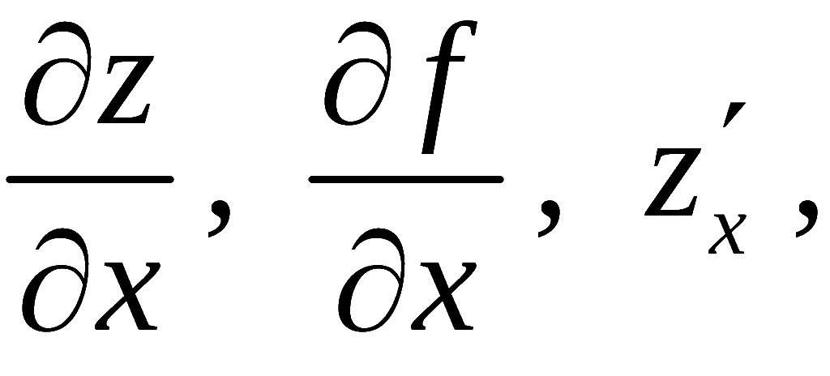
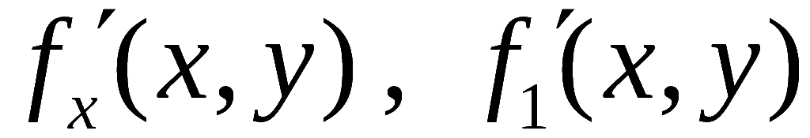
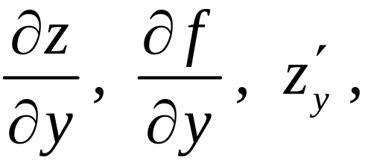
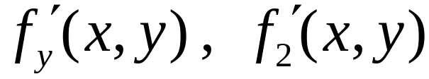
同样可定义对 y 的偏导数
若函数 z = f ( x , y ) 在域 D 内每一点 ( x , y ) 处对 x
或 y 偏导数存在 ,
则该偏导数称为偏导函数,
也简称为
偏导数 ,
记为
机动 目录 上页 下页 返回 结束

Slide 5
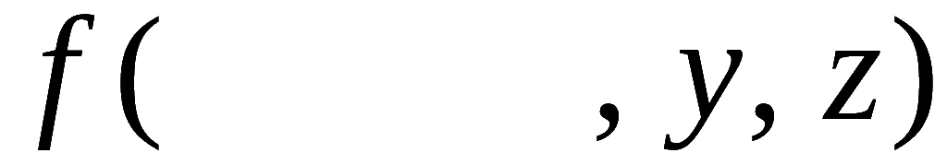
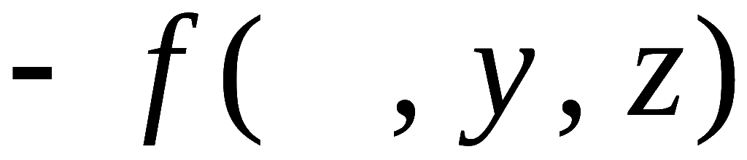
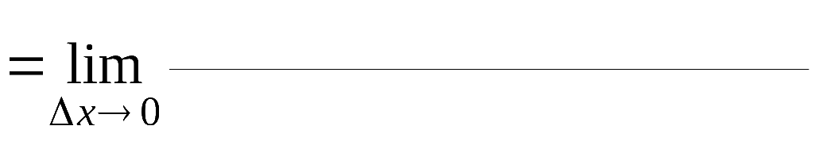


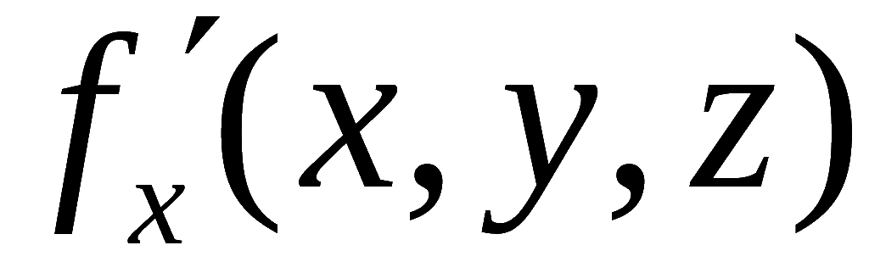
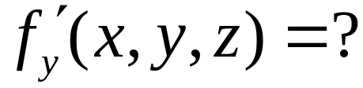
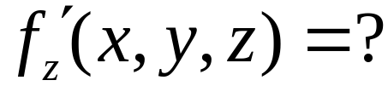
偏导数的概念可以推广到二元以上的函数 .
例如, 三元函数 u = f (x , y , z) 在点 (x , y , z) 处对 x 的
偏导数定义为
(请自己写出)
机动 目录 上页 下页 返回 结束

Slide 6
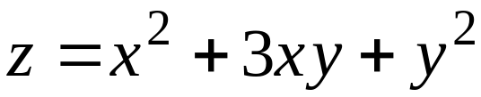

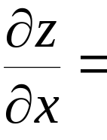



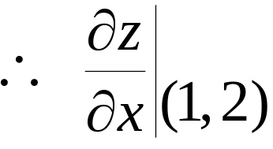
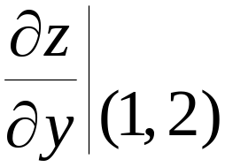
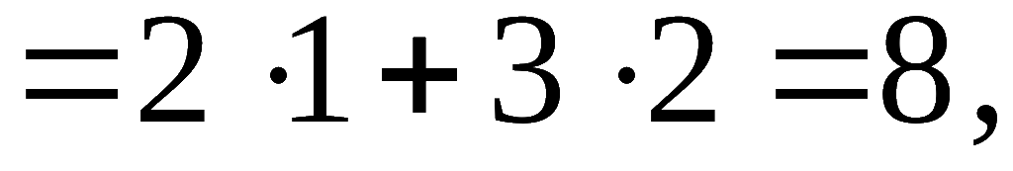
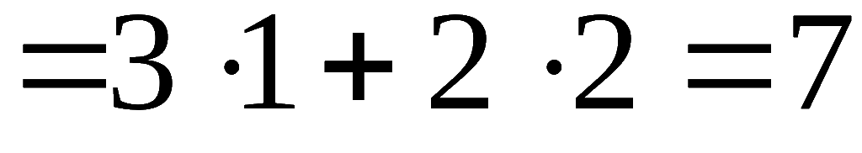
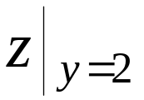
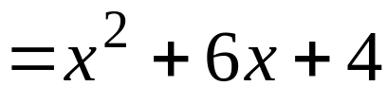
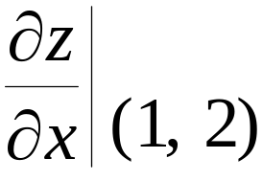
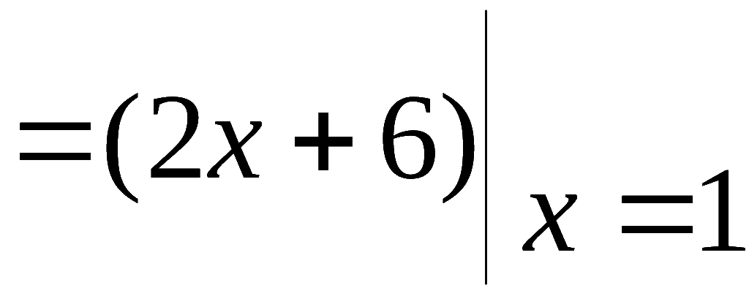
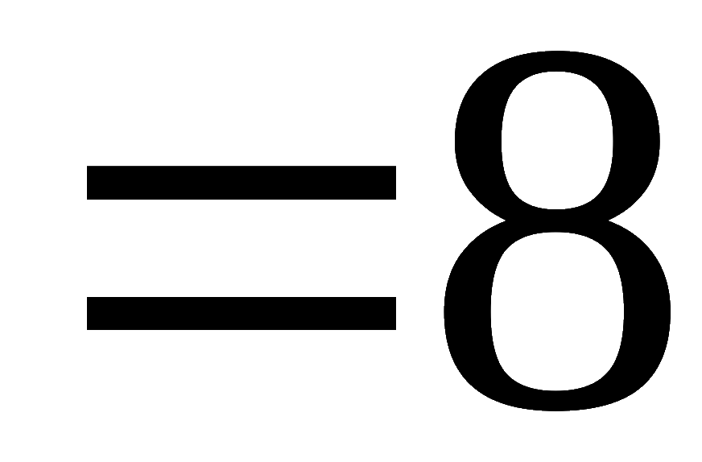
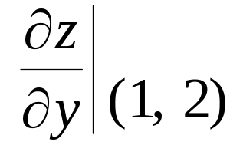
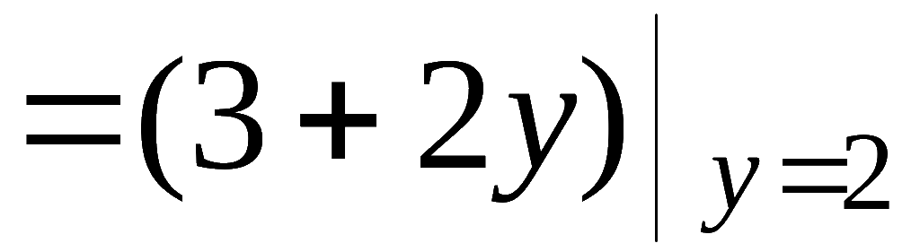


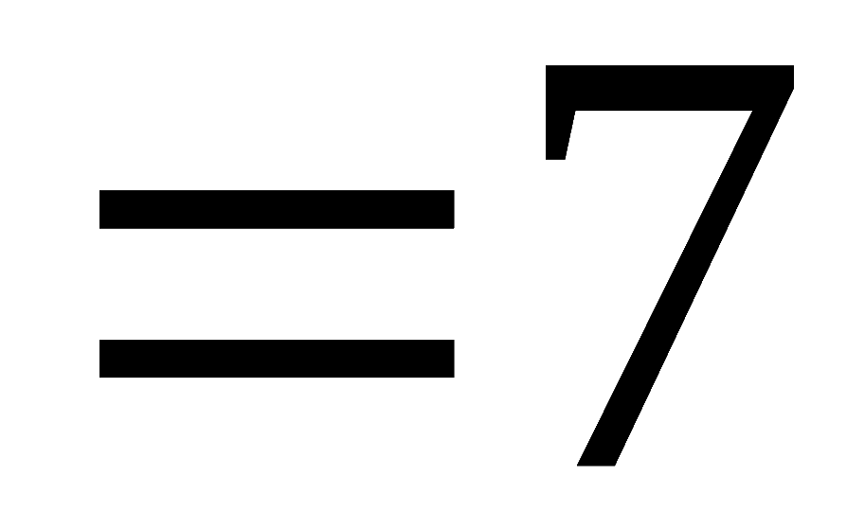
例1 . 求
在点(1 ,0) 处的偏导数.
解法1:
解法2:
解法3:
机动 目录 上页 下页 返回 结束

Slide 7
例2. 求

Slide 8
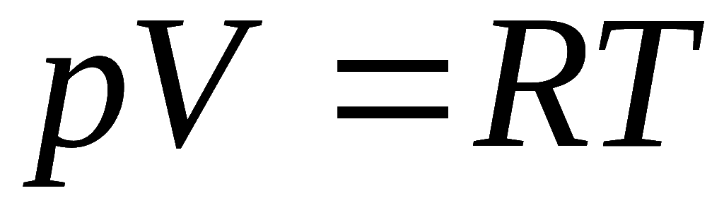
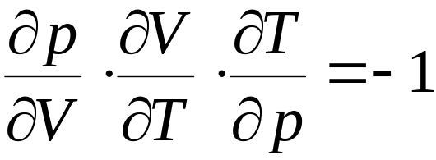
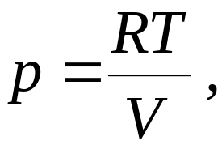
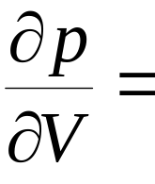
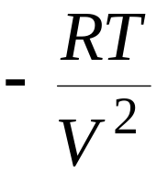
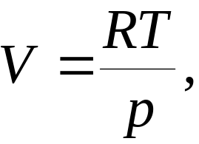
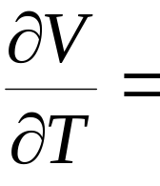

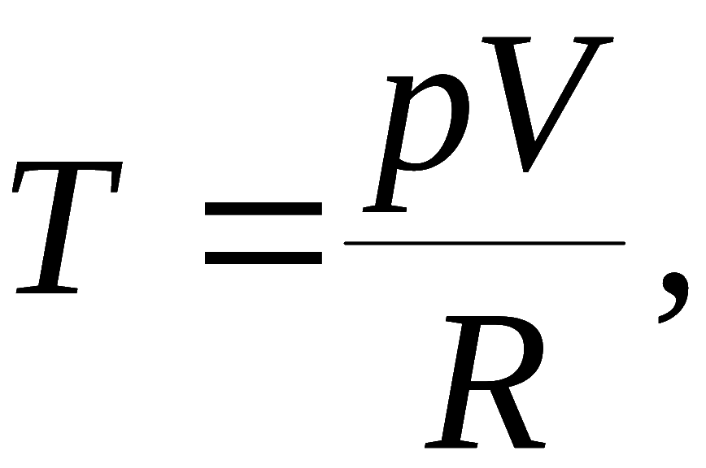
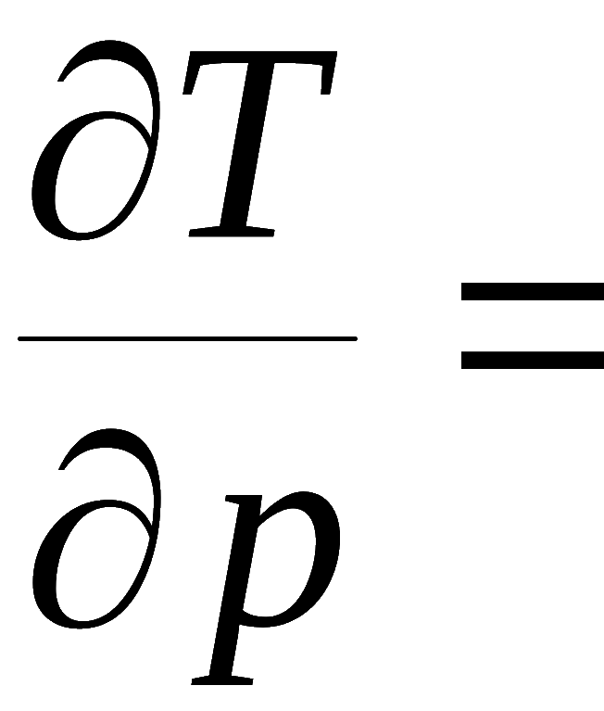

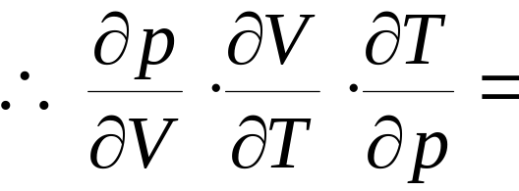


例3. 已知理想气体的状态方程
(R 为常数) ,
求证:
证:
说明:
此例表明,
偏导数记号是一个
整体记号,
不能看作
分子与分母的商 !

Slide 9















二元函数偏导数的几何意义:
是曲线
在点 M₀ 处的切线
对 x 轴的斜率.
是曲线
在点M₀ 处的切线
对 y 轴的
斜率.
机动 目录 上页 下页 返回 结束

Slide 10




注意：
偏导数与连续的关系:
函数在某点各偏导数都存在,
但在该点不一定连续.
例如,
显然
在上节已证 f (x , y) 在点(0 , 0)并不连续!
上节例 目录 上页 下页 返回 结束

Slide 11







二、高阶偏导数
设 z = f (x , y)在域 D 内存在连续的偏导数
若这两个偏导数仍存在偏导数，
则称它们是z = f ( x , y )
的二阶偏导数 .
按求导顺序不同, 有下列四个二阶偏导
数:

Slide 12









混合偏导数
机动 目录 上页 下页 返回 结束

Slide 13




类似可以定义更高阶的偏导数.
例如，z = f (x , y) 关于 x 的三阶偏导数为
z = f (x , y) 关于 x 的 n –1 阶偏导数 , 再关于 y 的一阶
偏导数为
机动 目录 上页 下页 返回 结束

Slide 14














例4. 求函数
的二阶偏导数及
解 :
注意:此处
但这一结论并不总成立.
机动 目录 上页 下页 返回 结束

Slide 15















例如,
二者不等
机动 目录 上页 下页 返回 结束

Slide 16

定理.
则
(证明略)
本定理对 n 元函数的高阶混合导数也成立.
例如, 对三元函数 u = f (x , y , z) ,
当三阶混合偏导数
在点 (x , y , z) 连续时, 有
说明:
因为初等函数的偏导数仍为初等函数 ,
而初等
函数在其定义区域内是连续的 ,
故求初等函数的高阶导
数可以选择方便的求导顺序.
证明 目录 上页 下页 返回 结束
Notes:
运行时, 点击按钮“证明”, 或“(证明略)”, 将显示定理的证明过程, 证明结束自动返回.

Slide 17















例5. 证明函数
满足拉普拉斯
方程
证：
利用对称性 , 有
机动 目录 上页 下页 返回 结束

Slide 18








定理.
则
证:令
令
则
机动 目录 上页 下页 返回 结束

Slide 19









同样
在点
连续,
得
机动 目录 上页 下页 返回 结束

Slide 20
内容小结
1. 偏导数的概念及有关结论
定义; 记号; 几何意义
函数在一点偏导数存在
函数在此点连续
混合偏导数连续
与求导顺序无关
2. 偏导数的计算方法
先代后求
求一点处偏导数的方法
先求后代
利用定义
求高阶偏导数的方法
逐次求导法
(与求导顺序无关时, 应选择方便的求导顺序)
机动 目录 上页 下页 返回 结束

Slide 21


练习

